Slide 1
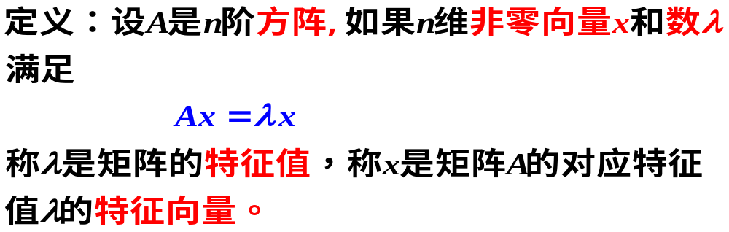
第二节 方阵的特征值与特征向量
注：（1）
A是方阵
（2）特征向量x
是非零列向量
（3）一个特征向量只能属于一个特征值

Slide 2
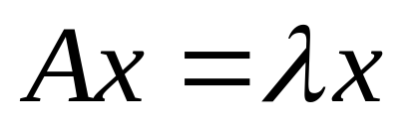
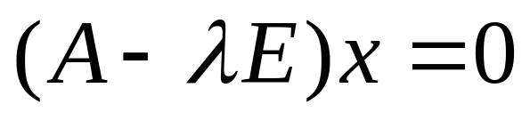
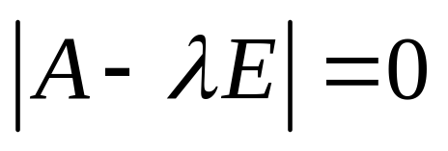
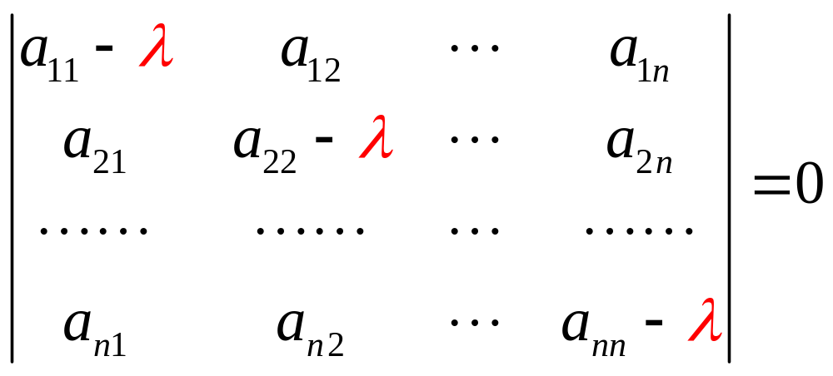
有非零解
它有非零解的充分必要条件是
即

Slide 3
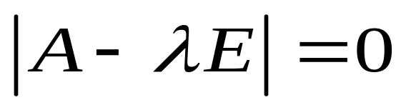
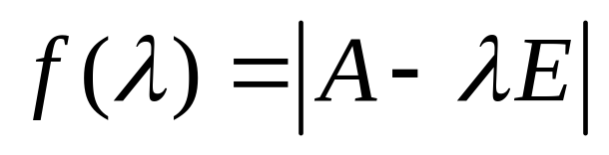
●矩阵的特征方程和特征多项式
A的特征方程
A的特征多项式
特征值是特征方程或特征多项式的根

Slide 4


●求矩阵的特征值与特征向量的步骤
构造矩阵A的特征方程
2.求特征方程的根，得特征值
3.对每个特征值 ，解齐次线性方程组
得特征向量。

Slide 5
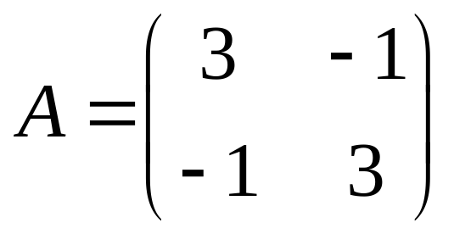
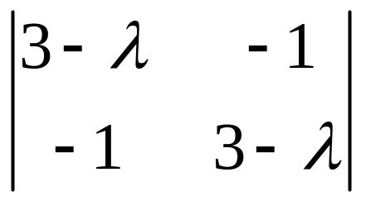
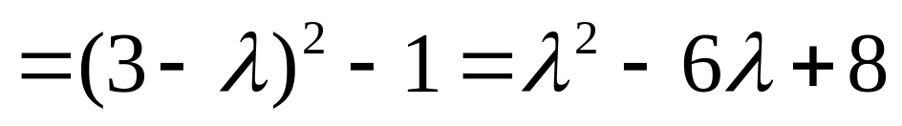
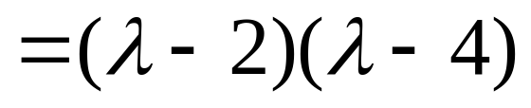
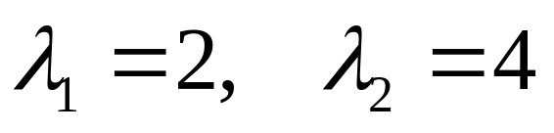
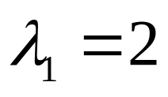
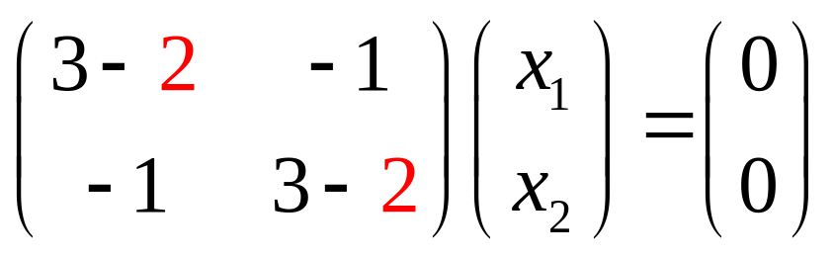
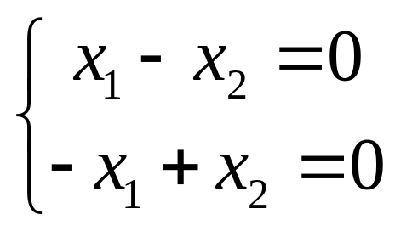
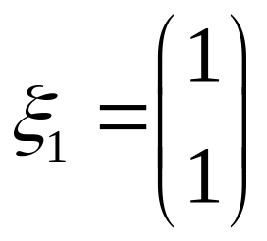
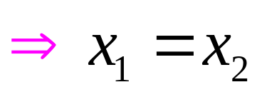
例1 求下列矩阵的特征值和特征向量
解
A的特征多项式为
A的特征值为
当 时，
解线性方程组
即
得特征向量

Slide 6
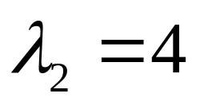
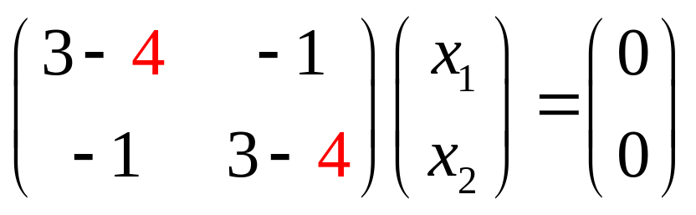
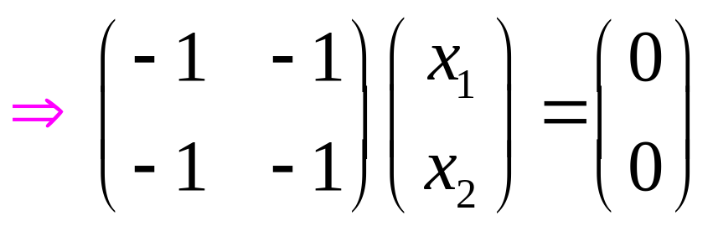
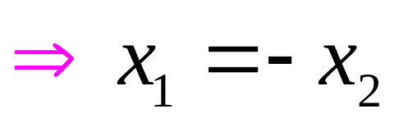
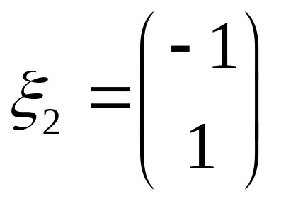
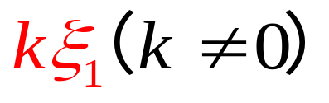
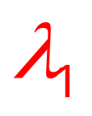
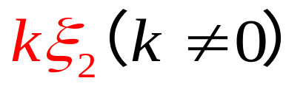
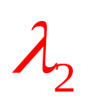
当 时，
对应的特征向量可取为
是对应于 的全部特征向量；
是对应于 的全部特征向量；

Slide 7
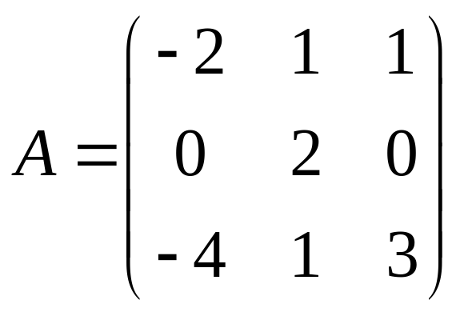
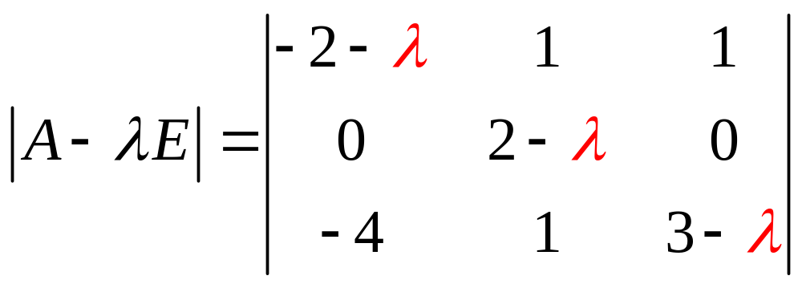
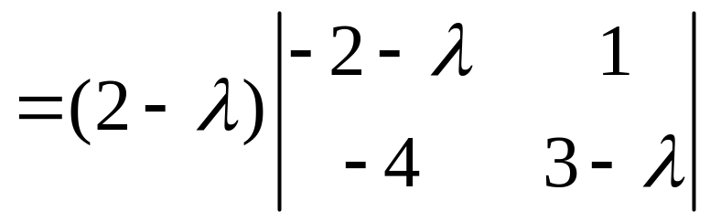
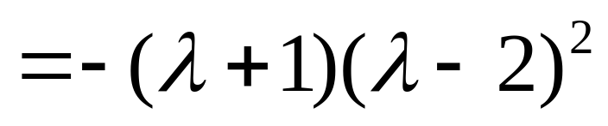
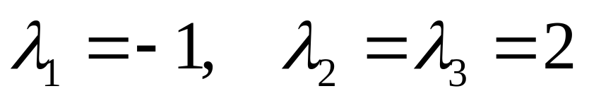
例2 求矩阵的特征值和特征向量.
解
A的特征多项式为
得方阵A的特征值为

Slide 8
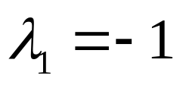

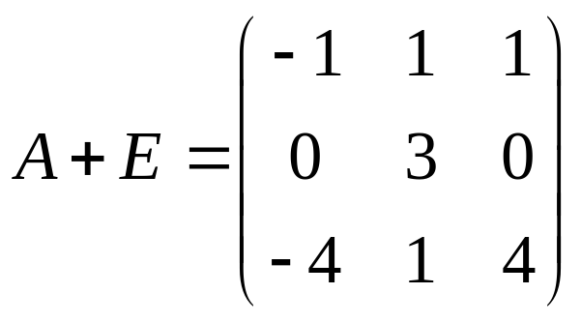
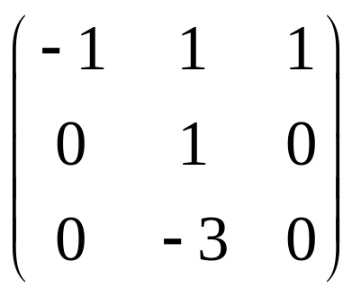
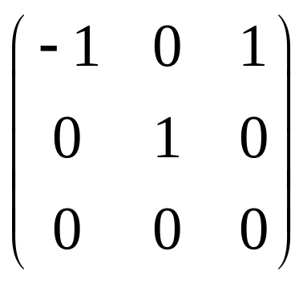
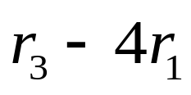
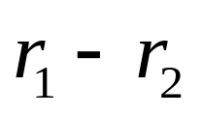
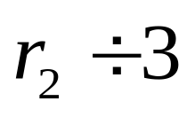
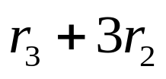
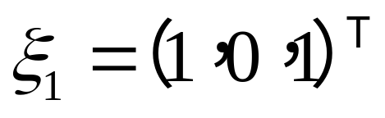
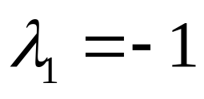
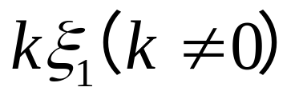
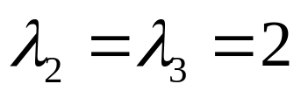

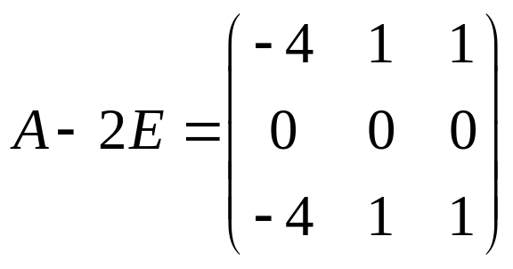
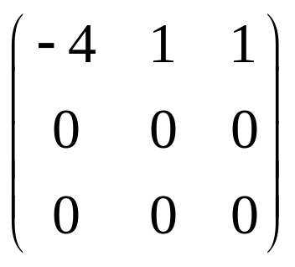
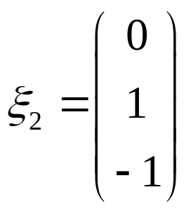
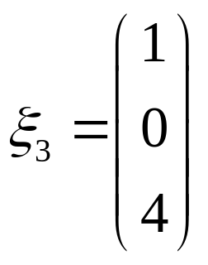
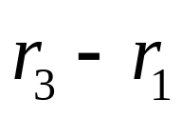
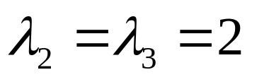
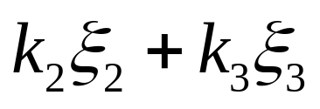

当 时，解齐次线性方程组
得基础解系
对应于 的全部特征向量为
当 时，解齐次线性方程组
对应于 的全部特征向量为
（ 不同时为零）

Slide 9




练习
求特征值与特征向量
解答 特征值为：
对应于特征值1的特征向量为
对应于特征值2的特征向量为

Slide 10












●特征值和特征向量的性质
（1） 0是方阵A的特征值
（2）如果n阶方阵A的全部特征值为 ，
则
（3）如果 是 的特征值，则 是 的特征值。
（4）如果 是 的特征值，则 是 的特征值。
（5）如果 是 的特征值，则 是 的特征值。

Slide 11


（6）对角形矩阵
的特征值为

Slide 12





Slide 13







例 3 设3阶矩阵
的特征值为
解: 因
A的特征值全不为0
,知
A可逆,故
而
所以

Slide 14






设 是方阵A的对应于不同的特
征值的特征向量，则 线性无关。
定理
证 设有常数
使
.则
,即
类推,有

Slide 15




合写成矩阵的形式,得
由范德蒙行列式的性质,当
各不相等时该行列式不等于0 ,从而矩阵可逆,于是有
即
所以向量组
线性无关.

